Slide 1

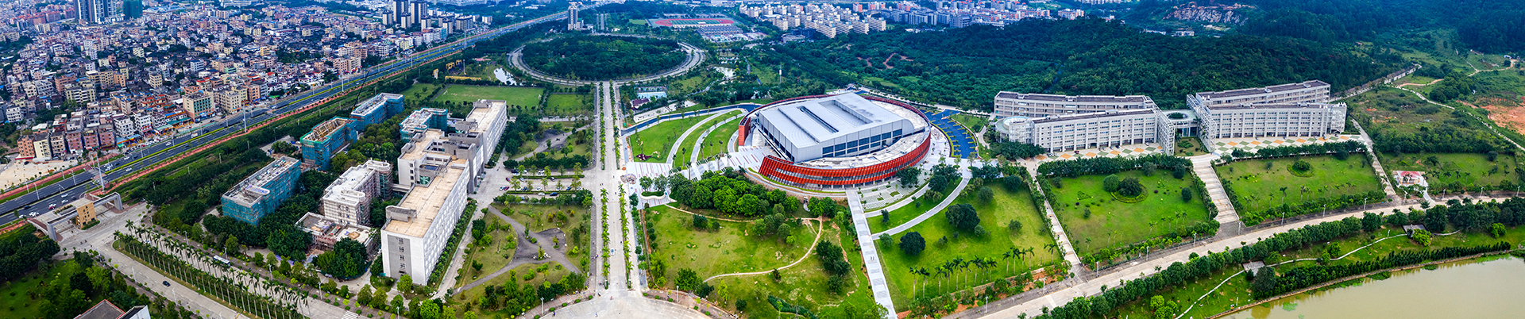
第四节：可达性问题与指针分析
授课人：雷宇翔

Slide 2
本节目标
了解上下文无关语言可达性问题（CFL-Reachability）与指针分析
掌握CFL-reachability问题的解法及其在控制流分析与指针分析中的基本应用

Slide 3

上节回顾
上下文敏感的控制流分析
7
7
8
8
9
9
call1
call2
call1
call2
call1
1
1
call2
√ available:
ret ID = call ID
2
× unavailable:
ret ID $≠$ call ID
2
3
3
ret1
ret2
ret1
ret1
ret2
ret1
12
16
12
16

Slide 4
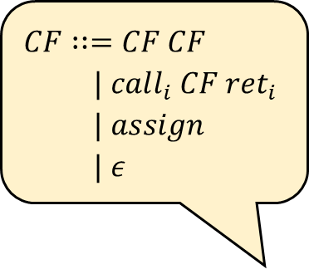
上节回顾
上下文敏感的控制流分析
7
7
$CF∷=CF CF$
$| call_{i} CF ret_{i}$
$| assign$
$| ε$
8
8
9
9
call1
call2
call1
call2
call1
1
1
call2
√ available:
ret ID = call ID
2
× unavailable:
ret ID $≠$ call ID
2
3
3
ret1
ret2
ret1
ret1
ret2
ret1
12
16
12
16

Slide 5
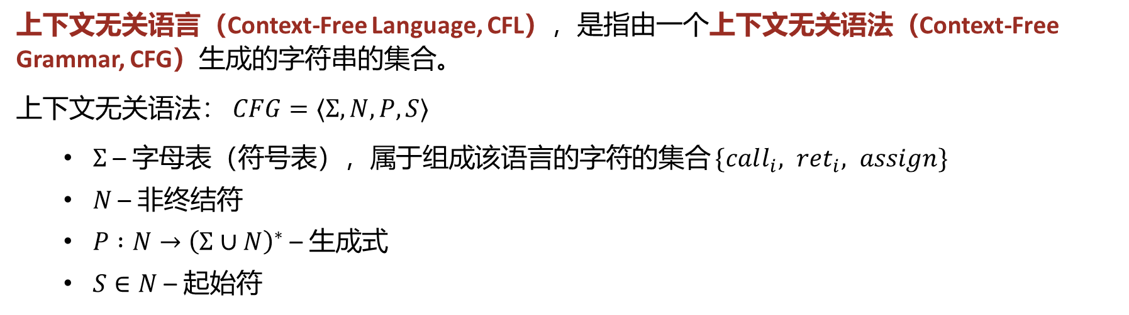
上下文无关语言
上下文无关语言（Context-Free Language, CFL），是指由一个上下文无关语法（Context-Free Grammar, CFG）生成的字符串的集合。
上下文无关语法： $CFG=⟨Σ, N,P,S⟩$
  $Σ$ – 字母表（符号表），属于组成该语言的字符的集合 $\{call_{i}, ret_{i}, assign\}$
  $N$ – 非终结符
  $P :N→{\left(Σ∪N\right)}^{∗}$ – 生成式
  $S∈N$ – 起始符

Slide 6
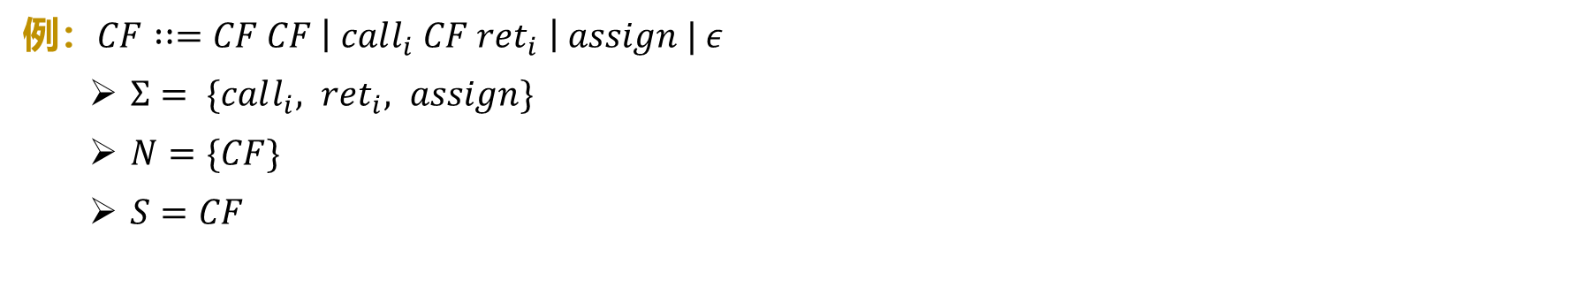
上下文无关语言
上下文无关语言（Context-Free Language, CFL），是指由一个上下文无关语法（Context-Free Grammar, CFG）生成的字符串的集合。
上下文无关语法： $CFG=⟨Σ, N,P,S⟩$
  $Σ$ – 字母表（符号表），属于组成该语言的字符的集合 $\{call_{i}, ret_{i}, assign\}$
  $N$ – 非终结符
  $P :N→{\left(Σ∪N\right)}^{∗}$ – 生成式
  $S∈N$ – 起始符
例：$CF∷=CF CF \left| call_{i} CF ret_{i} \right| assign | ε$
  $Σ= \{call_{i}, ret_{i}, assign\}$
  $N=\{CF\}$
  $S=CF$

Slide 7
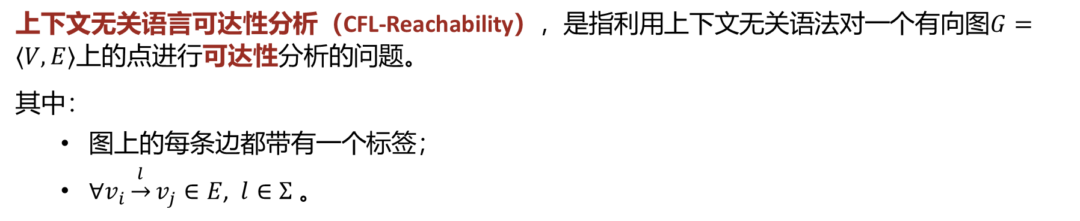
CFL-Reachability
上下文无关语言可达性分析（CFL-Reachability），是指利用上下文无关语法对一个有向图$G=⟨V,E⟩$上的点进行可达性分析的问题。
其中：
  图上的每条边都带有一个标签；
  $∀v_{i}\underset{→}{l}v_{j}∈E$, $l∈Σ$ 。

Slide 8
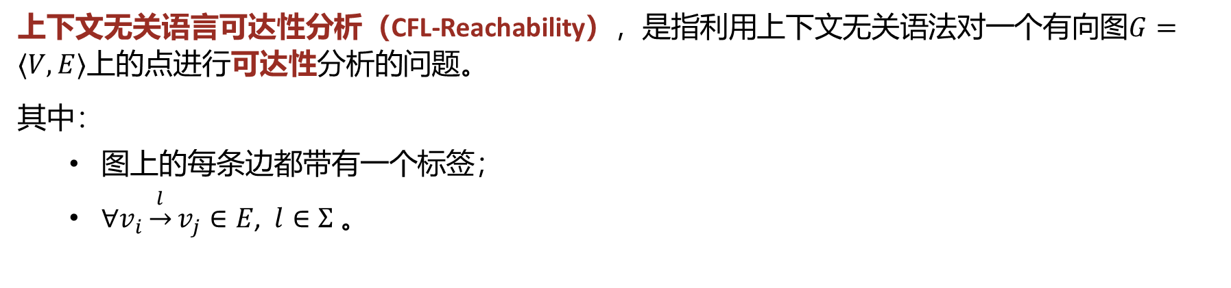
CFL-Reachability
上下文无关语言可达性分析（CFL-Reachability），是指利用上下文无关语法对一个有向图$G=⟨V,E⟩$上的点进行可达性分析的问题。
其中：
  图上的每条边都带有一个标签；
  $∀v_{i}\underset{→}{l}v_{j}∈E$, $l∈Σ$ 。
7
assign
8
9
call1
call2
call1
1
call2
2
ret1
3
ret2
ret1
ret2
12
16

Slide 9
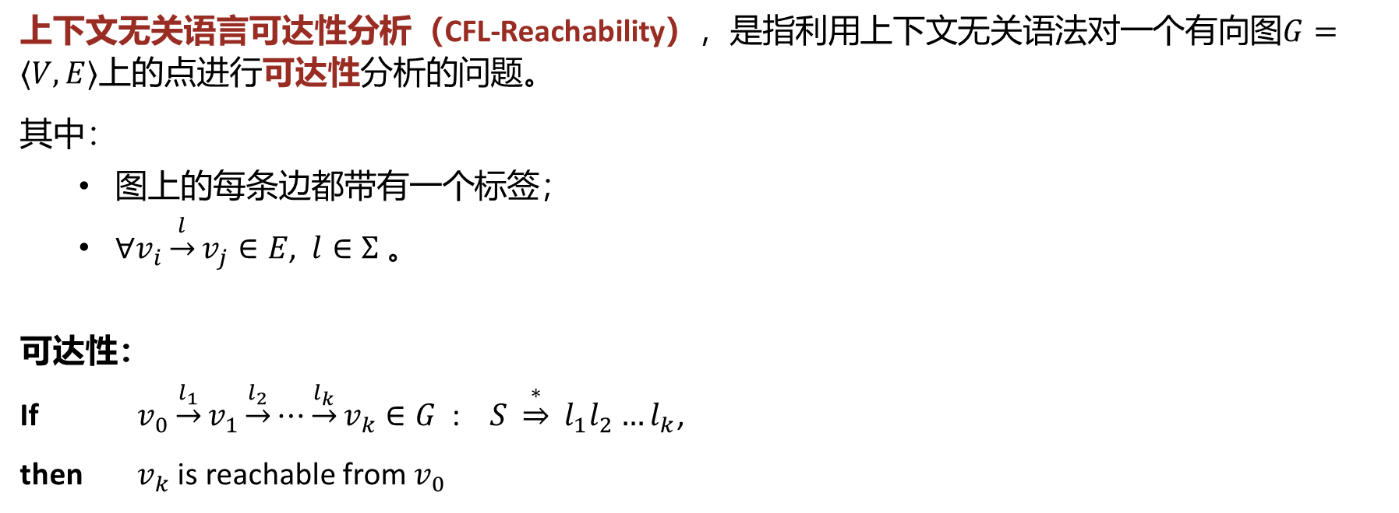
CFL-Reachability
上下文无关语言可达性分析（CFL-Reachability），是指利用上下文无关语法对一个有向图$G=⟨V,E⟩$上的点进行可达性分析的问题。
其中：
  图上的每条边都带有一个标签；
  $∀v_{i}\underset{→}{l}v_{j}∈E$, $l∈Σ$ 。
可达性：
If $v_{0}\underset{→}{l_{1}}v_{1}\underset{→}{l_{2}}⋯\underset{→}{l_{k}}v_{k}∈G$ : $S \underset{⇒}{∗} l_{1}l_{2}…l_{k}$,
then $v_{k}$ is reachable from $v_{0}$
7
assign
8
9
call1
call2
call1
1
call2
2
ret1
3
ret2
ret1
ret2
12
16

Slide 10
指针分析
指针分析（Pointer Analysis, PTA），分析指针在程序运行过程中可能指向的内存对象。
应用:
  内存泄漏分析：判断指针行为是否可能导致内存泄漏。
  别名分析（Alias Analysis）：判断两个指针是否可能指向同一块内存区域。

Slide 11
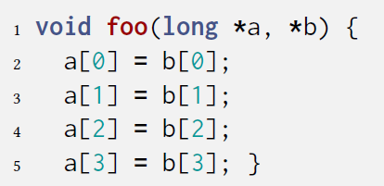
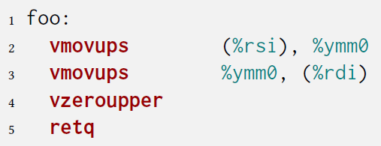
指针分析
指针分析（Pointer Analysis, PTA），分析指针在程序运行过程中可能指向的内存对象。
应用
  内存泄漏分析：判断指针行为是否可能导致内存泄漏。
  别名分析（Alias Analysis）：判断两个指针是否可能指向同一块内存区域。
具体应用：代码向量化
a和b不存在别名关系

Slide 12
指针分析
指针分析（Pointer Analysis, PTA），分析指针在程序运行过程中可能指向的内存对象。
应用
  内存泄漏分析：判断指针行为是否可能导致内存泄漏。
  别名分析（Alias Analysis）：判断两个指针是否可能指向同一块内存区域。
具体应用：污点分析
*p = taintedInput; x = *q;
若p和q存在别名关系，则x可能会被污染。

Slide 13
指针分析
影响精度的维度：
域敏感性（Field-Sensitivity）
  域不敏感（field insensitive）：将域（即结构体成员）视为结构体本身，不加区分；
  域敏感分析（field sensitive）：将域与结构体、域与域进行区分。
上下文敏感性（Context-Sensitivity）
  上下文不敏感（context insensitive）：无须匹配调用和返回；
  上下文敏感（context sensitive）：须匹配调用和返回。
流敏感性（Flow-Sensitivity）
  流不敏感（flow insensitive）：忽略控制流影响；
  流敏感（flow sensitive）：考虑控制流影响。
路径敏感性（Path-Sensitivity）
  路径不敏感（path insensitive）：忽略路径分支的影响；
  路径敏感（path sensitive）：考虑路径分支的影响。

Slide 14
指针分析
影响精度的维度：
域敏感性（Field-Sensitivity）
上下文敏感性（Context-Sensitivity）
流敏感性（Flow-Sensitivity）
路径敏感性（Path-Sensitivity）
Assume o is a struct object with 2 fields and x is tainted:
Is y tainted?
o.f1 = x;
y = o.f2;

Slide 15
指针分析
影响精度的维度：
域敏感性（Field-Sensitivity）
上下文敏感性（Context-Sensitivity）
流敏感性（Flow-Sensitivity）
路径敏感性（Path-Sensitivity）
Assume x is tainted:
Are p and q tainted?
int* foo(int *a) {
return a;
}
…
p = foo(x);
q = foo(y);
…

Slide 16
指针分析
影响精度的维度：
域敏感性（Field-Sensitivity）
上下文敏感性（Context-Sensitivity）
流敏感性（Flow-Sensitivity）
路径敏感性（Path-Sensitivity）
Assume x and y are two different input variables and x is tainted:
Are p and q tainted?
z = x;
p = z;
…
z = y;
q = z;

Slide 17
指针分析
影响精度的维度：
域敏感性（Field-Sensitivity）
上下文敏感性（Context-Sensitivity）
流敏感性（Flow-Sensitivity）
路径敏感性（Path-Sensitivity）
Assume cond == false and x is tainted:
Is p tainted?
if (cond)
p = x;
else
p = y;

Slide 18
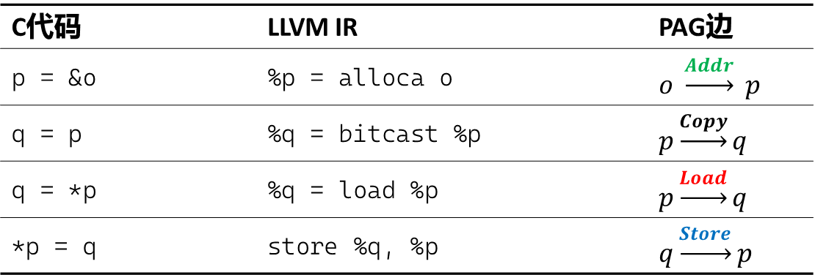
指针分析
四种基本指令：
C代码 | LLVM IR | PAG边
p = &o | %p = alloca o | $o \underset{→}{Addr} p$
q = p | %q = bitcast %p | $p\underset{→}{Copy}q$
q = *p | %q = load %p | $p\underset{→}{Load}q$
*p = q | store %q, %p | $q\underset{→}{Store}p$

Slide 19


语法定义
指向关系（Points To）：
C代码 | LLVM IR | PAG边
p = &o | %p = alloca o | $o \underset{→}{Addr} p$
q = p | %q = bitcast %p | $p\underset{→}{Copy}q$
q = *p | %q = load %p | $p\underset{→}{Load}q$
*p = q | store %q, %p | $q\underset{→}{Store}p$
o
Addr
p
$$p↦o$$
$$PT ∷=\overline{Addr}$$

Slide 20


语法定义
值流关系（Value Flow）：
C代码 | LLVM IR | PAG边
p = &o | %p = alloca o | $o \underset{→}{Addr} p$
q = p | %q = bitcast %p | $p\underset{→}{Copy}q$
q = *p | %q = load %p | $p\underset{→}{Load}q$
*p = q | store %q, %p | $q\underset{→}{Store}p$
p
Copy
q
if $p↦o$ , then $q↦o$
$$VF ∷=Copy^{∗}$$

Slide 21

语法定义
值流关系（Value Flow）：
C代码 | LLVM IR | PAG边
p = &o | %p = alloca o | $o \underset{→}{Addr} p$
q = p | %q = bitcast %p | $p\underset{→}{Copy}q$
q = *p | %q = load %p | $p\underset{→}{Load}q$
*p = q | store %q, %p | $q\underset{→}{Store}p$
p
Store
r
Load
q
if $p↦o$ , then $q↦o$
$$VF ∷=VF VF \left| Copy^{∗} \right| Store Load$$

Slide 22


语法定义
别名关系（Value Alias）：
C代码 | LLVM IR | PAG边
p = &o | %p = alloca o | $o \underset{→}{Addr} p$
q = p | %q = bitcast %p | $p\underset{→}{Copy}q$
q = *p | %q = load %p | $p\underset{→}{Load}q$
*p = q | store %q, %p | $q\underset{→}{Store}p$
p
Load
r
Load
q
$p$ and $q$ may point to the same object
$$VA ∷= \overline{Load} Load$$

Slide 23

语法定义
别名关系（Value Alias）：
C代码 | LLVM IR | PAG边
p = &o | %p = alloca o | $o \underset{→}{Addr} p$
q = p | %q = bitcast %p | $p\underset{→}{Copy}q$
q = *p | %q = load %p | $p\underset{→}{Load}q$
*p = q | store %q, %p | $q\underset{→}{Store}p$
p
VF
p
Load
r
Load
q
VF
q
$p$ and $q$ may point to the same object
$$VA ∷= \overline{Load} Load | \overline{VF} VA | VA VF$$

Slide 24

语法定义
别名关系（Value Alias）：
C代码 | LLVM IR | PAG边
p = &o | %p = alloca o | $o \underset{→}{Addr} p$
q = p | %q = bitcast %p | $p\underset{→}{Copy}q$
q = *p | %q = load %p | $p\underset{→}{Load}q$
*p = q | store %q, %p | $q\underset{→}{Store}p$
p
Load
r
VA
s
Load
q
$p$ and $q$ may point to the same object
$$VA ∷= \overline{Load} VA Load | \overline{VF} VA | VA VF$$
$$\overline{VA} ∷=VA$$

Slide 25
语法定义
补充：
C代码 | LLVM IR | PAG边
p = &o | %p = alloca o | $o \underset{→}{Addr} p$
q = p | %q = bitcast %p | $p\underset{→}{Copy}q$
q = *p | %q = load %p | $p\underset{→}{Load}q$
*p = q | store %q, %p | $q\underset{→}{Store}p$
p
Store
r
VA
s
Load
q
$$VF ∷=VF VF \left| Copy^{∗} \right| Store VA Load$$

Slide 26
语法定义
补充：
C代码 | LLVM IR | PAG边
p = &o | %p = alloca o | $o \underset{→}{Addr} p$
q = p | %q = bitcast %p | $p\underset{→}{Copy}q$
q = *p | %q = load %p | $p\underset{→}{Load}q$
*p = q | store %q, %p | $q\underset{→}{Store}p$
p
Store
r
VA
s
PT
q
$$VF ∷=VF VF \left| Copy^{∗} \right| Store VA PT$$

Slide 27
语法定义
补充：
C代码 | LLVM IR | PAG边
p = &o | %p = alloca o | $o \underset{→}{Addr} p$
q = p | %q = bitcast %p | $p\underset{→}{Copy}q$
q = *p | %q = load %p | $p\underset{→}{Load}q$
*p = q | store %q, %p | $q\underset{→}{Store}p$
p
PT
r
VA
s
Load
q
$$VF ∷=VF VF \left| Copy^{∗} \right| \overline{PT} VA Load$$

Slide 28

语法定义
补充：
C代码 | LLVM IR | PAG边
p = &o | %p = alloca o | $o \underset{→}{Addr} p$
q = p | %q = bitcast %p | $p\underset{→}{Copy}q$
q = *p | %q = load %p | $p\underset{→}{Load}q$
*p = q | store %q, %p | $q\underset{→}{Store}p$
o
Addr
p
VF
q
$$PT ∷=\overline{VF} \overline{Addr}$$

Slide 29
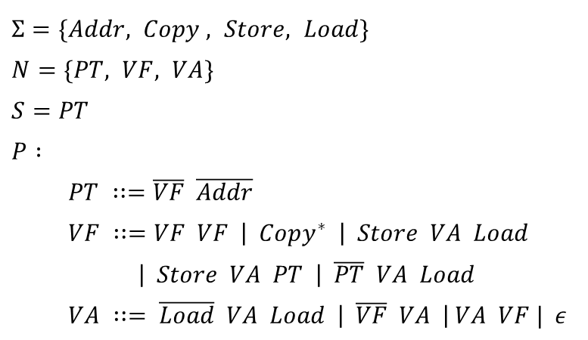
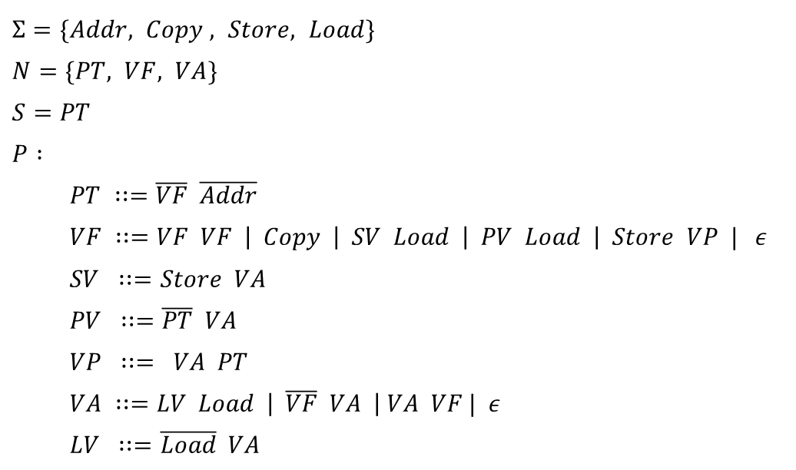
语法定义
指针分析的语法：
正则化：
$Σ=\{Addr, Copy , Store, Load\}$
$N=\{PT, VF, VA\}$
$S=PT$
$P :$
  $PT ∷=\overline{VF} \overline{Addr}$
  $$VF ∷=VF VF \left| Copy^{∗} \right| Store VA Load$$
  $\left| Store VA PT \right| \overline{PT} VA Load$
  $VA ∷= \overline{Load} VA Load \left| \overline{VF} VA \right| VA VF | ε$
$Σ=\{Addr, Copy , Store, Load\}$
$N=\{PT, VF, VA\}$
$S=PT$
$P :$
  $PT ∷=\overline{VF} \overline{Addr}$
  $VF ∷=VF VF \left| Copy \right| SV Load \left| PV Load \right| Store VP | ε$
  $SV ∷=Store VA$
  $PV ∷=\overline{PT} VA$
  $VP ∷= VA PT$
  $VA ∷=LV Load \left| \overline{VF} VA \right| VA VF | ε$
  $LV ∷=\overline{Load} VA$
参考资料：https://en.wikipedia.org/wiki/Chomsky_normal_form

Slide 30









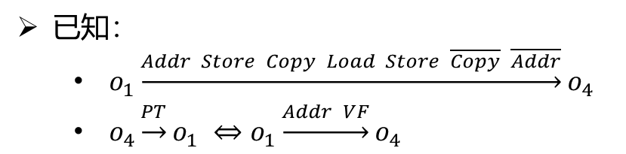

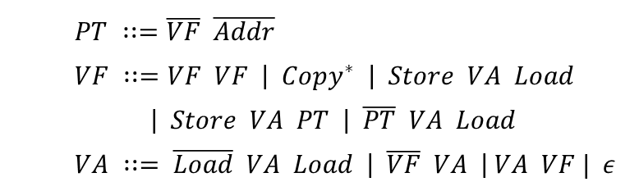
示例
$o_{1}$
${\%a}_{1}$
$$o_{4}\underset{→}{PT} o_{1}?$$
已知：
  $o_{1}\underset{→}{Addr Store Copy Load Store \overline{Copy} \overline{Addr}}o_{4}$
  $o_{4}\underset{→}{PT}o_{1} ⇔o_{1}\underset{→}{Addr VF}o_{4}$
$\%a$
$\%b$
$o_{4}$
$\%p$
$\%q$
$\%0$
  $PT ∷=\overline{VF} \overline{Addr}$
  $$VF ∷=VF VF \left| Copy^{∗} \right| Store VA Load$$
  $\left| Store VA PT \right| \overline{PT} VA Load$
  $VA ∷= \overline{Load} VA Load \left| \overline{VF} VA \right| VA VF | ε$

Slide 31
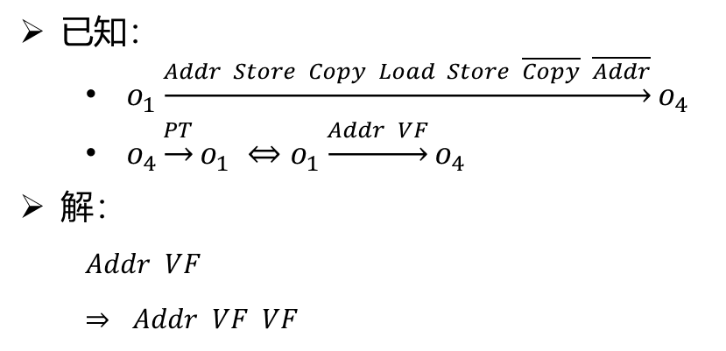
示例
$o_{1}$
${\%a}_{1}$
$$o_{4}\underset{→}{PT} o_{1}?$$
已知：
  $o_{1}\underset{→}{Addr Store Copy Load Store \overline{Copy} \overline{Addr}}o_{4}$
  $o_{4}\underset{→}{PT}o_{1} ⇔o_{1}\underset{→}{Addr VF}o_{4}$
解：
  $Addr VF$
  $Addr VF VF$
$\%a$
$\%b$
$o_{4}$
$\%p$
$\%q$
$\%0$
  $PT ∷=\overline{VF} \overline{Addr}$
  $$VF ∷=VF VF \left| Copy^{∗} \right| Store VA Load$$
  $\left| Store VA PT \right| \overline{PT} VA Load$
  $VA ∷= \overline{Load} VA Load \left| \overline{VF} VA \right| VA VF | ε$

Slide 32
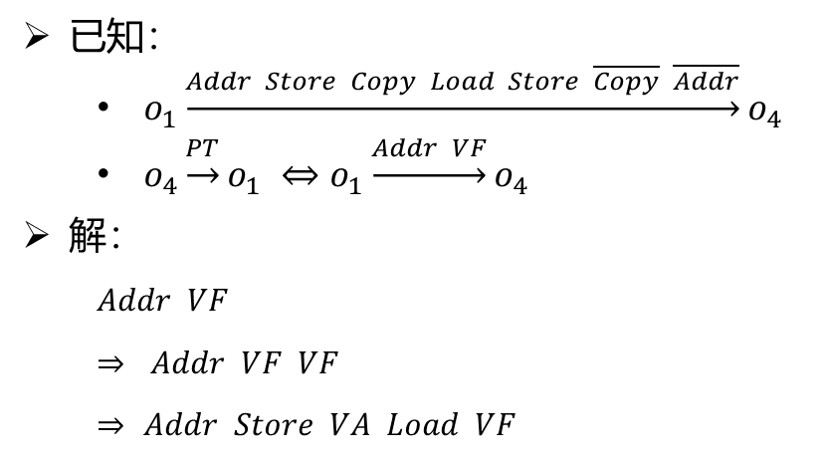
示例
$o_{1}$
${\%a}_{1}$
$$o_{4}\underset{→}{PT} o_{1}?$$
已知：
  $o_{1}\underset{→}{Addr Store Copy Load Store \overline{Copy} \overline{Addr}}o_{4}$
  $o_{4}\underset{→}{PT}o_{1} ⇔o_{1}\underset{→}{Addr VF}o_{4}$
解：
  $Addr VF$
  $Addr VF VF$
  $Addr Store VA Load VF$
$\%a$
$\%b$
$o_{4}$
$\%p$
$\%q$
$\%0$
  $PT ∷=\overline{VF} \overline{Addr}$
  $$VF ∷=VF VF \left| Copy^{∗} \right| Store VA Load$$
  $\left| Store VA PT \right| \overline{PT} VA Load$
  $VA ∷= \overline{Load} VA Load \left| \overline{VF} VA \right| VA VF | ε$

Slide 33
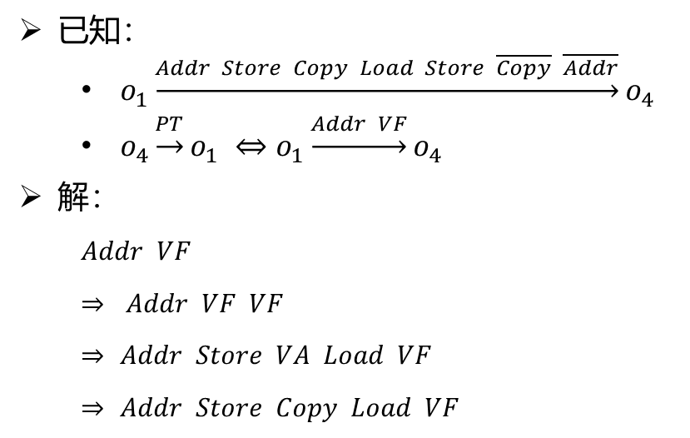
示例
$o_{1}$
${\%a}_{1}$
$$o_{4}\underset{→}{PT} o_{1}?$$
已知：
  $o_{1}\underset{→}{Addr Store Copy Load Store \overline{Copy} \overline{Addr}}o_{4}$
  $o_{4}\underset{→}{PT}o_{1} ⇔o_{1}\underset{→}{Addr VF}o_{4}$
解：
  $Addr VF$
  $Addr VF VF$
  $Addr Store VA Load VF$
  $Addr Store Copy Load VF$
$\%a$
$\%b$
$o_{4}$
$\%p$
$\%q$
$\%0$
  $PT ∷=\overline{VF} \overline{Addr}$
  $$VF ∷=VF VF \left| Copy^{∗} \right| Store VA Load$$
  $\left| Store VA PT \right| \overline{PT} VA Load$
  $VA ∷= \overline{Load} VA Load \left| \overline{VF} VA \right| VA VF | ε$

Slide 34
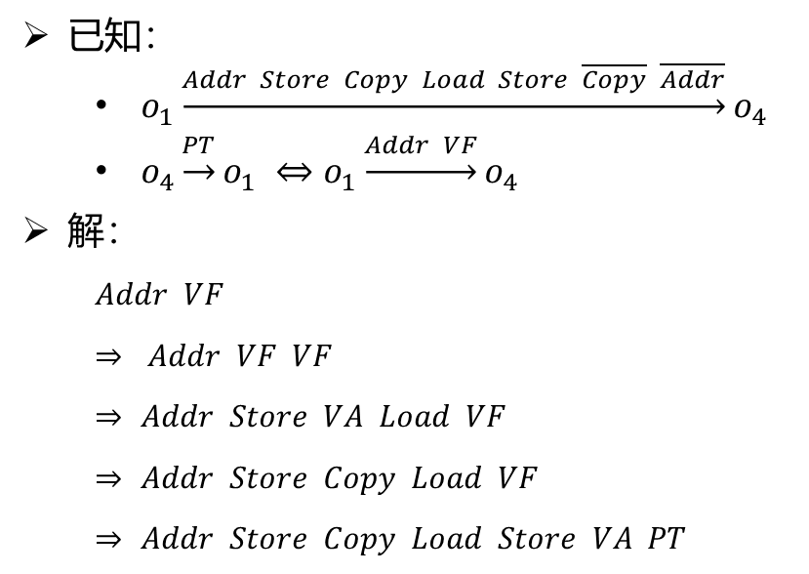
示例
$o_{1}$
${\%a}_{1}$
$$o_{4}\underset{→}{PT} o_{1}?$$
已知：
  $o_{1}\underset{→}{Addr Store Copy Load Store \overline{Copy} \overline{Addr}}o_{4}$
  $o_{4}\underset{→}{PT}o_{1} ⇔o_{1}\underset{→}{Addr VF}o_{4}$
解：
  $Addr VF$
  $Addr VF VF$
  $Addr Store VA Load VF$
  $Addr Store Copy Load VF$
  $Addr Store Copy Load Store VA PT$
$\%a$
$\%b$
$o_{4}$
$\%p$
$\%q$
$\%0$
  $PT ∷=\overline{VF} \overline{Addr}$
  $$VF ∷=VF VF \left| Copy^{∗} \right| Store VA Load$$
  $\left| Store VA PT \right| \overline{PT} VA Load$
  $VA ∷= \overline{Load} VA Load \left| \overline{VF} VA \right| VA VF | ε$

Slide 35
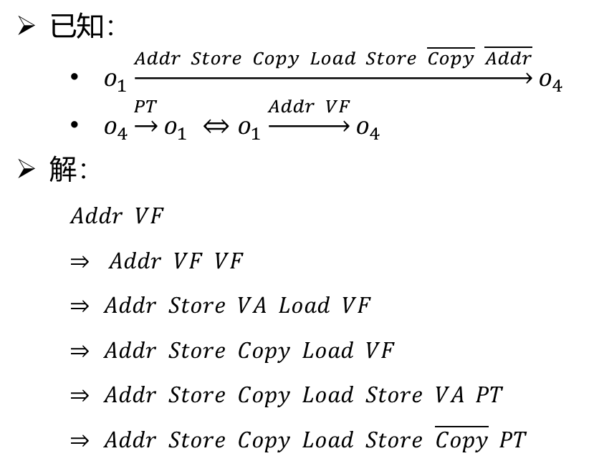
示例
$o_{1}$
${\%a}_{1}$
$$o_{4}\underset{→}{PT} o_{1}?$$
已知：
  $o_{1}\underset{→}{Addr Store Copy Load Store \overline{Copy} \overline{Addr}}o_{4}$
  $o_{4}\underset{→}{PT}o_{1} ⇔o_{1}\underset{→}{Addr VF}o_{4}$
解：
  $Addr VF$
  $Addr VF VF$
  $Addr Store VA Load VF$
  $Addr Store Copy Load VF$
  $Addr Store Copy Load Store VA PT$
  $Addr Store Copy Load Store \overline{Copy} PT$
$\%a$
$\%b$
$o_{4}$
$\%p$
$\%q$
$\%0$
  $PT ∷=\overline{VF} \overline{Addr}$
  $$VF ∷=VF VF \left| Copy^{∗} \right| Store VA Load$$
  $\left| Store VA PT \right| \overline{PT} VA Load$
  $VA ∷= \overline{Load} VA Load \left| \overline{VF} VA \right| VA VF | ε$

Slide 36
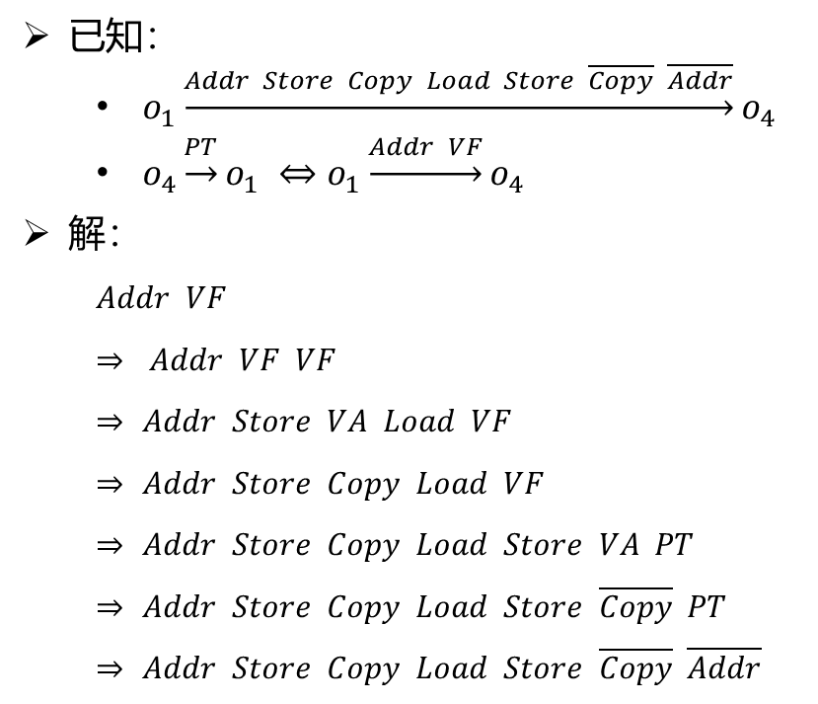
示例
$o_{1}$
${\%a}_{1}$
$$o_{4}\underset{→}{PT} o_{1}?$$
已知：
  $o_{1}\underset{→}{Addr Store Copy Load Store \overline{Copy} \overline{Addr}}o_{4}$
  $o_{4}\underset{→}{PT}o_{1} ⇔o_{1}\underset{→}{Addr VF}o_{4}$
解：
  $Addr VF$
  $Addr VF VF$
  $Addr Store VA Load VF$
  $Addr Store Copy Load VF$
  $Addr Store Copy Load Store VA PT$
  $Addr Store Copy Load Store \overline{Copy} PT$
  $Addr Store Copy Load Store \overline{Copy} \overline{Addr}$
$\%a$
$\%b$
$o_{4}$
$\%p$
$\%q$
$\%0$
  $PT ∷=\overline{VF} \overline{Addr}$
  $$VF ∷=VF VF \left| Copy^{∗} \right| Store VA Load$$
  $\left| Store VA PT \right| \overline{PT} VA Load$
  $VA ∷= \overline{Load} VA Load \left| \overline{VF} VA \right| VA VF | ε$

Slide 37
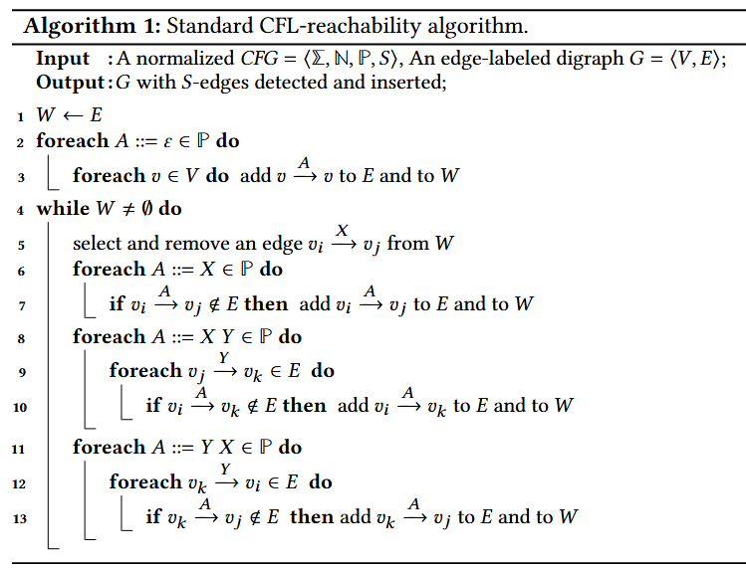
CFL-Reachability算法
基于工作表的动态规划算法：
接收一个有向图和一个正则化的语法
利用一个工作表（worklist）来存放未处理的边，并逐一处理
将探测到的可达性关系以边的形式记录到图和工作表中
根据语法，通过一条或两条已知的可达性关系探测出未知的可达性关系
当工作表为空（即无法探测到新的可达性关系）时，算法停止

Slide 38
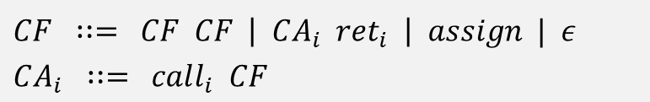
CFL-Reachability算法
$CF ∷= CF CF \left| CA_{i} ret_{i} \right| assign | ε$
$CA_{i} ∷= call_{i} CF$
p
q
call1
ret1
r
s
$W=\{p\underset{→}{call_{1}}r, r\underset{→}{assign}s, s\underset{→}{ret_{1}}q\}$

Slide 39



CFL-Reachability算法
$CF ∷= CF CF \left| CA_{i} ret_{i} \right| assign | ε$
$CA_{i} ∷= call_{i} CF$
$$CF$$
$$CF$$
p
q
call1
ret1
r
s
$$CF$$
$$CF$$
$W=\{p\underset{→}{call_{1}}r, r\underset{→}{assign}s, s\underset{→}{ret_{1}}q, p\underset{→}{CF}p, r\underset{→}{CF}r, s\underset{→}{CF}s, q\underset{→}{CF}q\}$

Slide 40

CFL-Reachability算法
$CF ∷= CF CF \left| CA_{i} ret_{i} \right| assign | ε$
$CA_{i} ∷= call_{i} CF$
$$CF$$
$$CF$$
p
q
call1
ret1
r
s
$$CF$$
$$CF$$
$W=\{r\underset{→}{assign}s, s\underset{→}{ret_{1}}q, p\underset{→}{CF}p, r\underset{→}{CF}r, s\underset{→}{CF}s, q\underset{→}{CF}q\}$
Processing: $p\underset{→}{call_{1}}r$

Slide 41
CFL-Reachability算法
$CF ∷= CF CF \left| CA_{i} ret_{i} \right| assign | ε$
$CA_{i} ∷= call_{i} CF$
$$CF$$
$$CF$$
p
q
call1
ret1
r
s
$$CF$$
$$CF$$
$W=\{r\underset{→}{assign}s, s\underset{→}{ret_{1}}q, p\underset{→}{CF}p, r\underset{→}{CF}r, s\underset{→}{CF}s, q\underset{→}{CF}q\}$
Processing: $p\underset{→}{call_{1}}r$

Slide 42

CFL-Reachability算法
$CF ∷= CF CF \left| CA_{i} ret_{i} \right| assign | ε$
$CA_{i} ∷= call_{i} CF$
$$CF$$
$$CF$$
p
q
call1
ret1
$$CA_{1}$$
r
s
$$CF$$
$$CF$$
$W=\{r\underset{→}{assign}s, s\underset{→}{ret_{1}}q, p\underset{→}{CF}p, r\underset{→}{CF}r, s\underset{→}{CF}s, q\underset{→}{CF}q, p\underset{→}{CA_{1}}r\}$
Processing: $p\underset{→}{call_{1}}r$

Slide 43
CFL-Reachability算法
$CF ∷= CF CF \left| CA_{i} ret_{i} \right| assign | ε$
$CA_{i} ∷= call_{i} CF$
$$CF$$
$$CF$$
p
q
call1
ret1
$$CA_{1}$$
r
s
$$CF$$
$$CF$$
$W=\{r\underset{→}{assign}s, s\underset{→}{ret_{1}}q, p\underset{→}{CF}p, r\underset{→}{CF}r, s\underset{→}{CF}s, q\underset{→}{CF}q, p\underset{→}{CA_{1}}r\}$
Processing: $p\underset{→}{call_{1}}r$

Slide 44

CFL-Reachability算法
$CF ∷= CF CF \left| CA_{i} ret_{i} \right| assign | ε$
$CA_{i} ∷= call_{i} CF$
$$CF$$
$$CF$$
p
q
call1
ret1
$$CA_{1}$$
r
s
$$CF$$
$$CF$$
$$CF$$
$W=\{s\underset{→}{ret_{1}}q, p\underset{→}{CF}p, r\underset{→}{CF}r, s\underset{→}{CF}s, q\underset{→}{CF}q, p\underset{→}{CA_{1}}r, r\underset{→}{CF}s\}$
Processing: $r\underset{→}{assign}s$

Slide 45
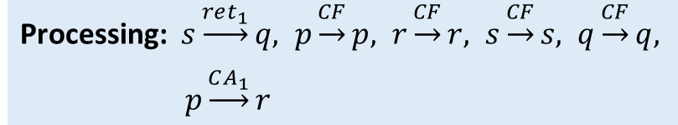

CFL-Reachability算法
$CF ∷= CF CF \left| CA_{i} ret_{i} \right| assign | ε$
$CA_{i} ∷= call_{i} CF$
$$CF$$
$$CF$$
p
q
call1
ret1
$$CA_{1}$$
r
s
$$CF$$
$$CF$$
$$CF$$
$W=\{r\underset{→}{CF}s\}$
Processing: $s\underset{→}{ret_{1}}q, p\underset{→}{CF}p, r\underset{→}{CF}r, s\underset{→}{CF}s, q\underset{→}{CF}q,$
$p\underset{→}{CA_{1}}r$

Slide 46



CFL-Reachability算法
$CF ∷= CF CF \left| CA_{i} ret_{i} \right| assign | ε$
$CA_{i} ∷= call_{i} CF$
$$CF$$
$$CF$$
p
$$CA_{1}$$
q
call1
ret1
$$CA_{1}$$
r
s
$$CF$$
$$CF$$
$$CF$$
$W=\{p\underset{→}{CA_{1}}s\}$
Processing: $r\underset{→}{CF}s$

Slide 47



CFL-Reachability算法
$CF ∷= CF CF \left| CA_{i} ret_{i} \right| assign | ε$
$CA_{i} ∷= call_{i} CF$
$$CF$$
$$CF$$
$$CF$$
p
$$CA_{1}$$
q
call1
ret1
$$CA_{1}$$
r
s
$$CF$$
$$CF$$
$$CF$$
$W=\{p\underset{→}{CF}q\}$
Processing: $p\underset{→}{CA_{1}}s$

Slide 48


CFL-Reachability算法
$CF ∷= CF CF \left| CA_{i} ret_{i} \right| assign | ε$
$CA_{i} ∷= call_{i} CF$
$$CF$$
$$CF$$
$$CF$$
p
$$CA_{1}$$
q
call1
ret1
$$CA_{1}$$
r
s
$$CF$$
$$CF$$
$$CF$$
$W=\{\}$
Processing:$p\underset{→}{CF}q$

Slide 49
实践
作业4
更新SVF代码库到本地并确保系统中包含环境变量SVF_DIR（git pull origin master）：
https://github.com/BITSAC2025/SVF
完善代码并提交：
  链接：https://classroom.github.com/a/9aXAgKoz
  任务：
    下载代码库：git clone …
    完善 Assignment-4-CFLR/CFLR.cpp，使其具备指针分析功能
    提交代码库：git push …

Slide 50
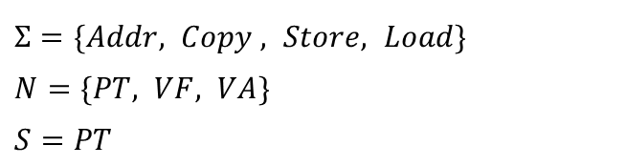

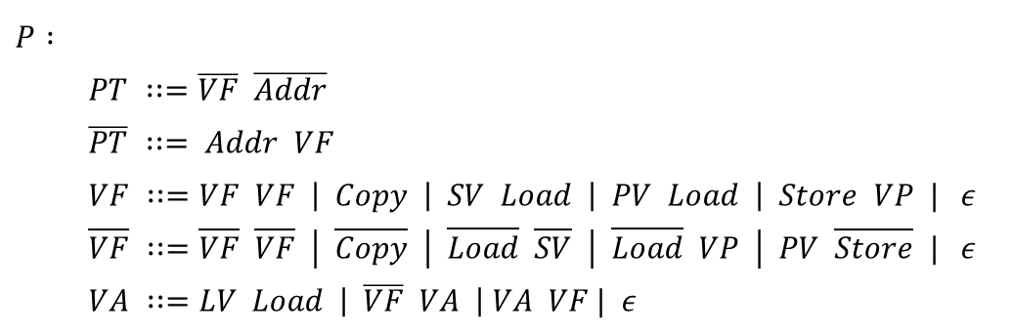
实践
作业4
提示：
  工作表Worklist，图的基本结构以及输入输出功能以实现（参见 A4Header.h）
  测试集： Assignment-4-CFLR/Test-Cases
指针分析的正则化语法：
$Σ=\{Addr, Copy , Store, Load\}$
$N=\{PT, VF, VA\}$
$S=PT$
$P :$
  $PT ∷=\overline{VF} \overline{Addr}$
  $\overline{PT} ∷= Addr VF$
  $VF ∷=VF VF \left| Copy \right| SV Load \left| PV Load \right| Store VP | ε$
  $\overline{VF} ∷=\overline{VF} \overline{VF} \left| \overline{Copy} \right| \overline{Load} \overline{SV} \left| \overline{Load} VP \right| PV \overline{Store} | ε$
  $VA ∷=LV Load \left| \overline{VF} VA \right| VA VF | ε$
  $SV ∷=Store VA$
  $\overline{SV} ∷=VA \overline{Store}$
  $PV ∷=\overline{PT} VA$
  $VP ∷= VA PT$
  $LV ∷=\overline{Load} VA$

